Slide 1
HIGIENE INDUSTRI
Engineering Control
Ir. MUH. ARIEF LATAR, MSc

Slide 2
KEPUTUSAN MENTERI TENAGA KERJA R.I. NOMOR : KEP. 187 / MEN /1999 ,T E N T A N G PENGENDALIAN BAHAN KIMIA BERBAHAYA,DI TEMPAT KERJA
Bahan Kimia Berbahaya adalah bahan kimia dalam bentuk tunggal atau campuran yang berdasarkan sifat kimia dan atau fisika dan atau toksikologi berbahaya terhadap tenaga kerja, instalasi dan lingkungan.
bahwa untuk mencegah kecelakaan dan penyakit akibat kerja, akibat penggunaan bahan kimia berbahaya di tempat kerja maka perlu di atur pengendaliannya;

Slide 3
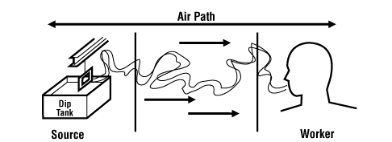
Generalized Diagram of Methods of Control

Slide 4
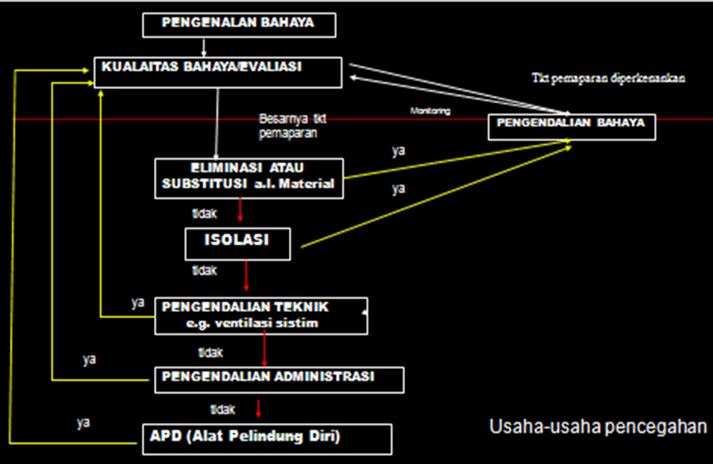
SKEMA : HIRARKI PENGENDALIAN BAHAYA

Slide 5
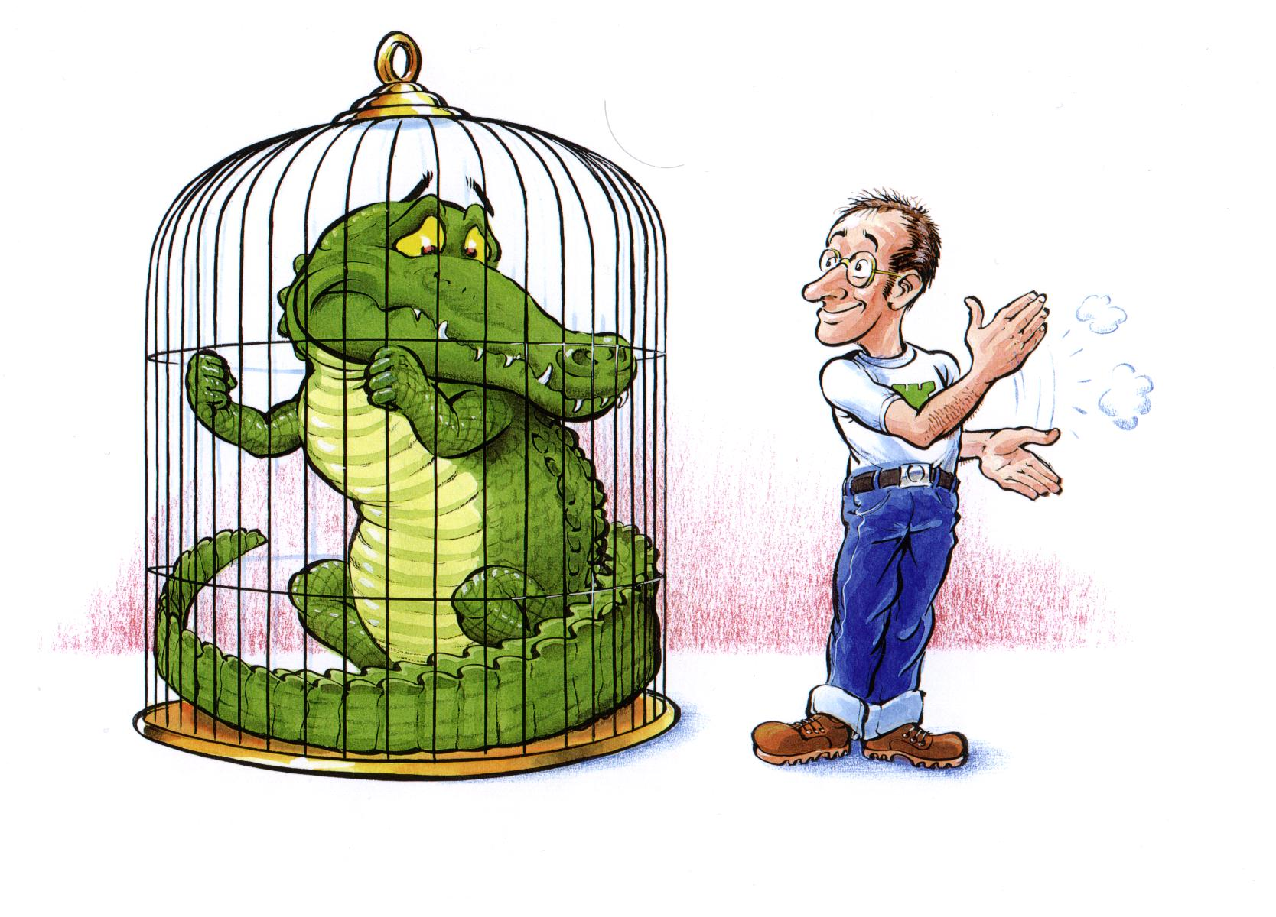
Principle of Crocodile
Isolate the risk

Slide 6
OSHA Hierarchy of Control
Engineering controls
Administrative controls
Personal protective equipment (PPE)

Slide 7
Engineering Control
Planing dan Desain yang sesuai
Subtitusi Material/ Menghilangkan bahaya atau mengganti dg bahan yang lebih aman
Modifikasi Proses
Isolasi atau Shielding/varisi
Ventilasi sistem

Slide 8
Subtitusi Material/ Menghilangkan bahaya atau mengganti dg bahan yang lebih aman
Faktor –faktor yg dipertimbangkan:
Pemakaian Teknologi dan faktor ekonomi
Ketersedian bahan pengganti
Toxicologi dan aspek K3
Yg sdh proses, metode pengantian bahan harus dilakukan baik terhadap bahan- bahan yg berbahaya atau proses penggantian dg bahan kimia lain yg lebih aman

Slide 9
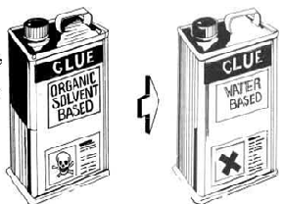
Subtitusi Material/ Menghilangkan bahaya atau mengganti dg bahan yang lebih aman
Pengantian bahan beracun | Pengantian/perubahan proses
Menggunakaan cat larut air atau perekat sebagai penganti larut organik Menggunakaan larutan air dtergen sebagai penganti bahan pelarut Menggunakaan bahan kimia yang memiliki titik nyala yang lebih tinggi dari pada yang memiliki titik nyala rendah | Mengganti cat semprot dengan elektrostatic atau cat celup Mengganti pengisian secara manual dengan pengisian secara mechanical Mengganti abrasive blasting kering dengan blasting basah
?
Sebelum memutuskan untuk mengganti bahan kimia / zat dengan yang lain, mempertimbangkan semua implikasi dan risiko potensial dari bahan baru

Slide 10
Modifikasi Proses atau Alat
Mengurangi timbulnya kontaminan/ contaminant generation
Menghilangkan pembentukan yang tidak diinginkan oleh produk
Menghilangkan atau menimalkan kontak fisik antara pekerja dan bahan–bahan berbahaya/ hazardous substances

Slide 11
Isolasi atau Shielding/varisi
Jaga Jarak atau menggunakan pelindung
(antara pekerja dg bahan berbahaya)
Metode ini meliputi pemagaran/penutupan peralatan agar dapat mencegah/menahan penyebaran kontaminan di udara sbb;
Pemagaran seluruh mesin
Menutup titik- titik daerah penyebar debu dari ban berjalan/conveyors
Memasang tirai pelindung proses operasi abrasive blasting

Slide 12
Ventilasi Industri
MENGONTROL
kondisi lingkungan kerja dengan menggunakan aliran udara
Menghilangkan kontaminan/polutan dari zona pernapasan
Mencairkan konsentrasi kontaminan dalam udara
Menyediakan udara yang lebih baik
Kondisi kenyamanan udara (pemanasanan/pendinginan)

Slide 13
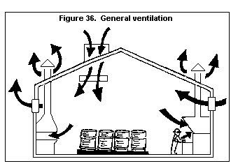
Ventilasi industri salah satu alternatif untuk mengendalikan kondisi lingkungan kerja atau alat kontrol engineering (kerekayasaan) dengan menggunakan aliran udara bersih, guna menghilangkan kontaminan/polutan atau mengurangi konsentrasi dari gas, debu, uap, asap, kabut minyak, dan kotoran di udara dari zona pernapasan perkerja, dan selain itu berfungsi untuk mencairkan konsentrasi kontaminan dalam udara, dan menyediakan udara yang lebih baik

Slide 14
Suplay sistim berfungsi ; untuk menukar udara yang berkontaminan, mencipatakan penyamanan, pengenceran udara

Slide 15
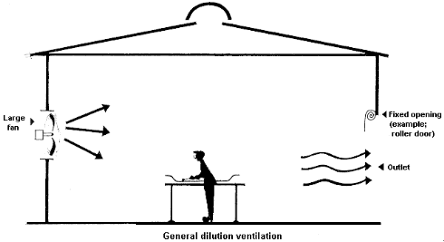
Ventilasi, adalah proses pertukaran udara dengan cara pengeluaran udara terkontaminasi dari suatu ruang kerja, melalui saluran buang, dan pemasukan udara segar melalui saluran masuk
Ventilasi :
Dilusi ventilasi
Local Exhaust Ventilation (LEV).

Slide 16
I. DILUSI VENTILASI/VENILASI UMUM
Dilusi ventilasi biasanya dicapai dengan cara mengencerkan udara yang terkontaminasi atau mengandung gas yang mudah terbakar dengan meniupkan udara ketempat kerja dan mengeluarkan kembali.
Ventilasi pengenceran udara dapat lebih efektif jika exhaust fan terletak dekat dengan pekerja yang terpapar dan udara yang di makeup terletak di belakang pekerja sehingga udara yang tercemar akan jauh dari zona pernapasan pekerja

Slide 17
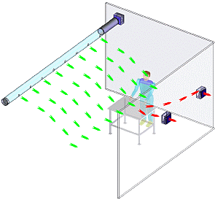
Ventilasi Pengenceran Udara,
sebagai sebuah metode untuk melindungi pekerja, dengan keterbatasannya sebagai berikut :
• Tidak sepenuhnya menghapus kontaminan.
• Tidak bisa digunakan untuk bahan kimia sangat beracun.
• Tidak efektif untuk debu atau uap logam, dengan jumlah yang besar.
• Memerlukan jumlah besar makeup udara yang akan dipanaskan atau didinginkan.
• Tidak efektif untuk menangani uap atau emisi tidak teratur.

Slide 18
Sistim ini hanya dipakai untuk bahan kimia dg kemampuan kerancuanan yg rendah,tidk korosif & dipakai dalam jumlah yg kecil
Disain sebuah gedung dapat meningkatkan aliran udara & mengencerkan kosentrasi dari bahan racun tkt rendah

Slide 19
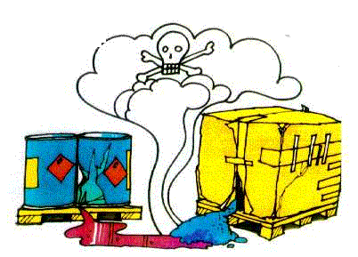
Jika 6 liter methanol yang tertumpah dalam selang waktu 1 jam pada suatu ruang kerja. Hitunglah tingkat pengenceran (dalam cfm), yang diperlukan untuk mengurangi tingkat pemaparan kepada pekerja yang terpapar,dengan level dibawa NAB/TLV? Asumsikan k = 4,
Q' = (403 * 10 ⁶ * SG * ER)
(MW * C)
Q' = (403 * 10 ⁶ * 0,792 * 6/60) = 4528,09 cfm
32,03 * 220
Q = Q’.k
Q = 4528,09 * 4 =
Q = 18.126,36 cfm
Data ,
NAB/TLV = 220 ppm
Berat Jenis ,------SG = 0,792
Tingkat emisi , ---ER = 6/60 liter/menit
Berat Melekul, MW = 32,04
Factor k, k= 4

Slide 21
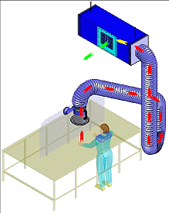
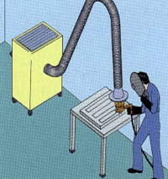
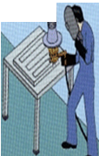
II. Local Exhaust System
Ventilasi termasuk alat kontrol engineering (kerekayasaan) yang utama dan harus tersedia untuk mengurangi konsentrasi dari gas, debu, uap, asap dan kotoran di udara. Salah satu jenis ventilasi adalah Local Exhaust Ventilation (LEV).
Local Exhaust Ventilation merupakan sistem yang menggunakan ventilasi khusus untuk mencegah atau mengurangi tingginya tingkat zat-zat berbahaya yang naik ke udara yang dapat dihirup oleh tenaga kerja di lingkungan kerja

Slide 22
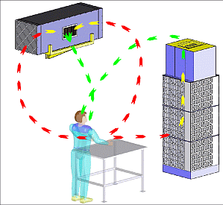
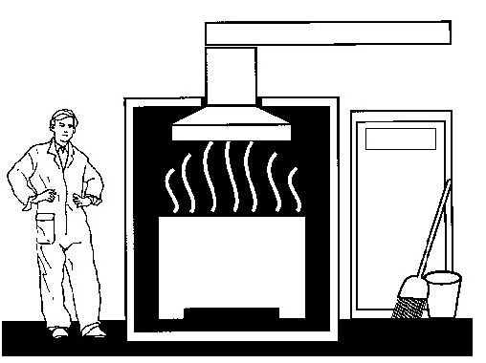
Local exhaust system
Tujuan
dari sistem ini adalah mengeluarkan udara kontaminan bahan kimia dari sumber tanpa memberikan kesempatan kontaminan mengalami difusi dengan udara di tempat kerja.Ventilasi sistem ini berada sedekat mungkin dengan sumber emsi

Slide 23
Local exhaust system
HOOD :
Fungsi untuk menangkap kontaminan pada sumbernya,dimana udara yang terkontaminasi ditarik kedalam ventilasi.
DUCT :
Fungsi , menyediakan jalan untuk membawa kontaminan ke bagian pembersih udara
Single duct, hanya melayani satu sumber pengotor
Multiple duct, bercabang
AIR CLEANING DEVICE
Fungsinya, memisahkan kontaminan dari aliran udara sebelum melanjutkan ke fan dan dilepaskan ke atmosfer atau di daur ulang ke area kerja

Slide 24
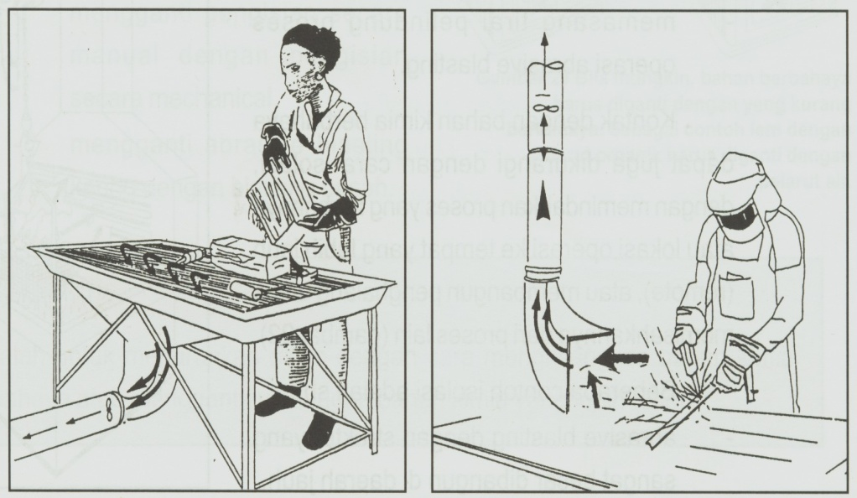
Sebelah kiri kontaminan ditarik meja kerja sebelum mencapai zona pernapasan. Sebelah kanan asap dari pengelasan ditarik kedalam sistim pembuangan udara

Slide 25
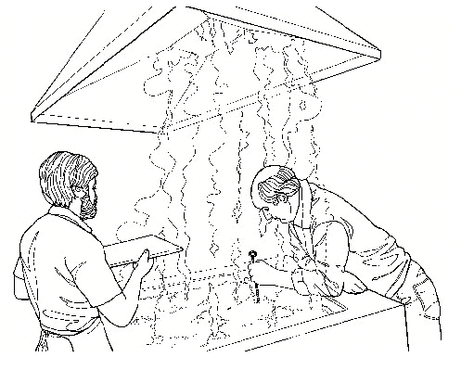
Local exhaust system,merupakan metode pengendalian dianjurkan jika:
Kontaminan udara menimbulkan risiko kesehatan yang serius.
Jumlah besar debu atau asap yang dihasilkan.
Peningkatan biaya pemanasan dari ventilasi dalam cuaca dingin sering dilakukan.
Emisi sumber sedikit jumlahnya

Slide 26
Perhitungan:
Kecepatan aliran udara dapat dihitung dengan rumus:
V = Q/A = Q/4 ∏ X²
dimana X = jarak terhadap suatu titik dari mulut hood
Q = air flow into duct (cfm)
X = distance outward along hood axis (ft)
A = area of hood opening (sq ft)
B = a constant which depends on the shape of the opening
Rumus pendekatan untuk X<1,5 diameter Hood
v = bQ/(X²+bA)
dimana b = 0,1 untuk mulut hoods berbentuk lingkaran atau bujursangkar

Slide 27
Canopy Hood
Perkiraan jumlah udara yang diperlukan adalah dapat dihitung dengan rumus pendekatan:
Q = 1,4 x 2 (L+W) H x V
Q = rate of air flow (cfm)
L= tank length (ft)
W = tank width (ft)
H = height of canopy above tank (ft)
V = desired control velocity (fpm)

